Slide 1
ЛЕКЦІЯ №1
ТЕМА 1. ПОНЯТТЯ ГАСТРОНОМІЧНОЇ ПРОФЕСІЙНОЇ ТВОРЧОСТІ. КУЛІНАРНІ ТРАДИЦІЇ В СУЧАСНІЙ РЕСТОРАННІЙ КУЛІНАРІЇ
План:
Поняття гастрономічної професійної творчості.
Сучасні види та способи обробки харчових продуктів
Сучасні кулінарні традиції у приготуванні холодних страв, закусок і салатів, перших страв та соусів.
Сучасні кулінарні традиції у приготуванні страв із м’яса, риби, птиці, круп, яєць і сиру.
Сучасні кулінарні традиції у приготуванні десертів та борошняних кондитерських виробів, гарячих і холодних напоїв.

Slide 2
1. ПОНЯТТЯ ГАСТРОНОМІЧНОЇ ПРОФЕСІЙНОЇ ТВОРЧОСТІ
Мета дисципліни – отримання комплексу знань з професійної творчості в ресторанній кулінарії та навичок оволодіння мистецтвом авторської кухні.
Завдання дисципліни – вивчення кулінарних традицій в сучасній ресторанній кулінарії; нових креативних тенденцій поєднання інгредієнтів, способів приготування та подавання страв; основ створення фірмових авторських страв з елементами кулінарної імпровізації.
Предмет дисципліни – вивчення сучасних тенденцій створення унікальних гастрономічних вишукувань, технології приготування та оформлення авторських страв.

Slide 3
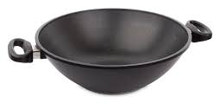
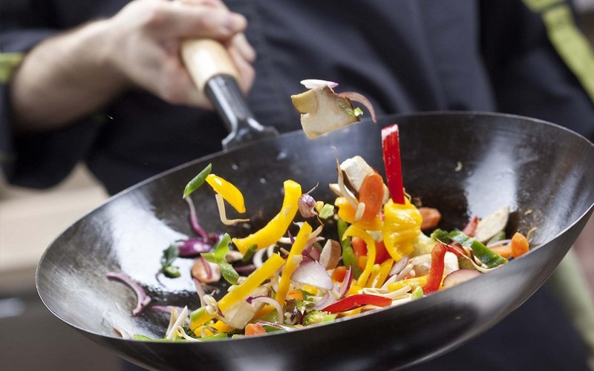
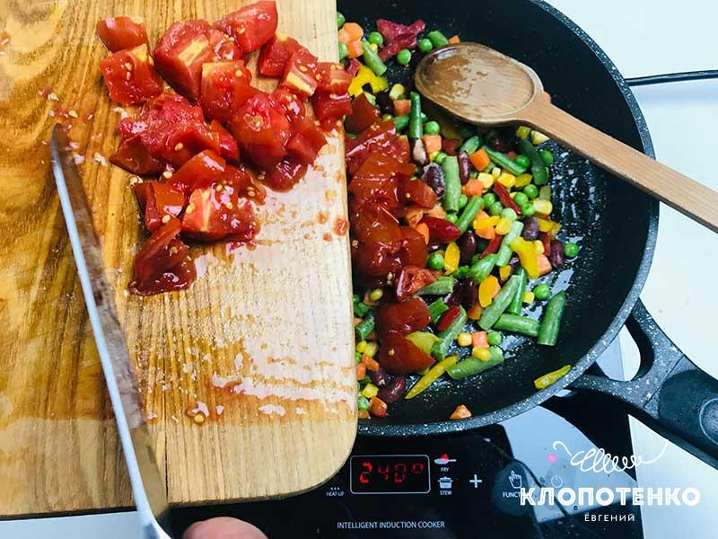
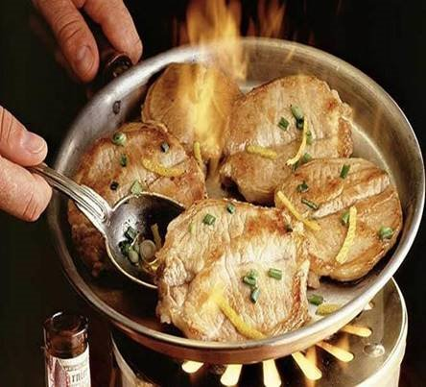
2. СУЧАСНІ ВИДИ ТА СПОСОБИ ОБРОБКИ ХАРЧОВИХ ПРОДУКТІВ

Slide 4
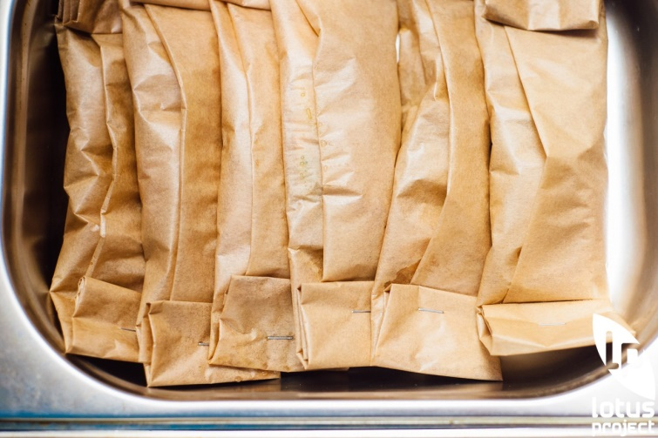
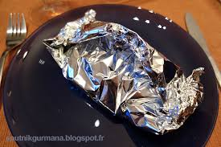
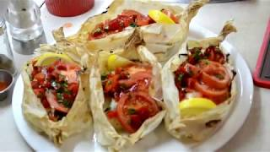
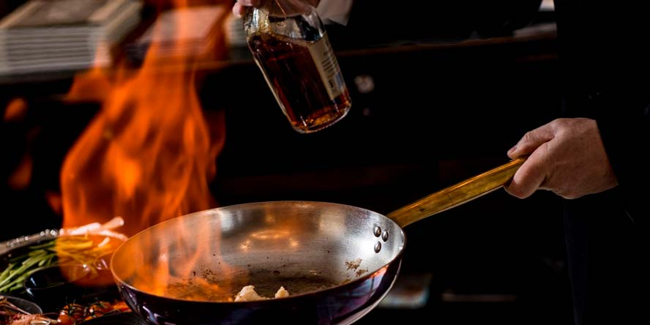

Slide 5
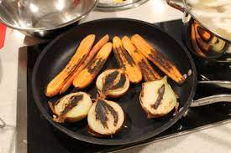
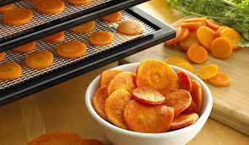
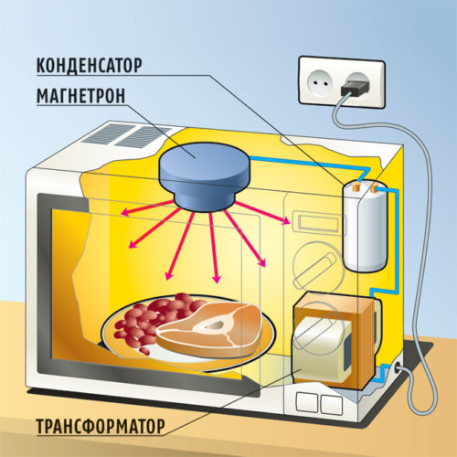
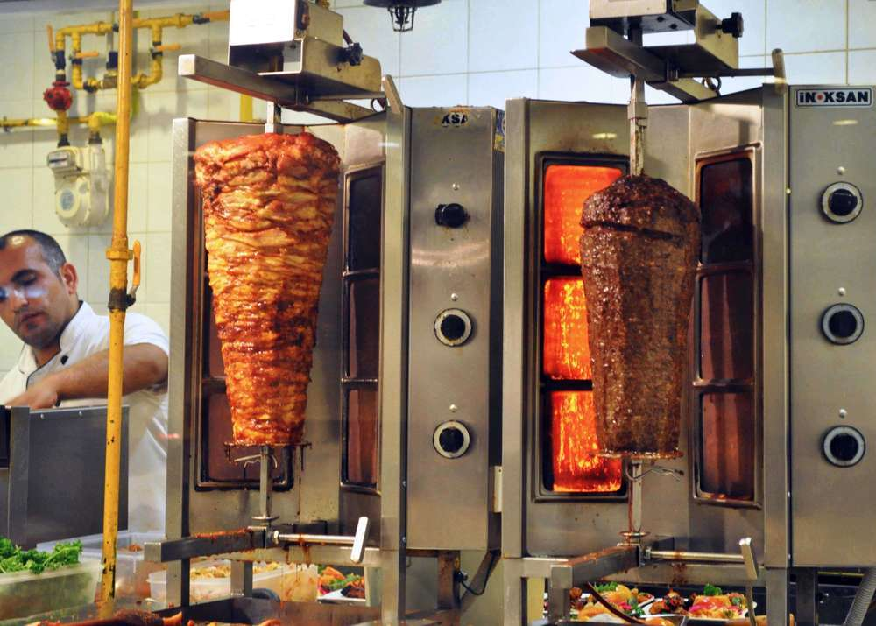

Slide 6
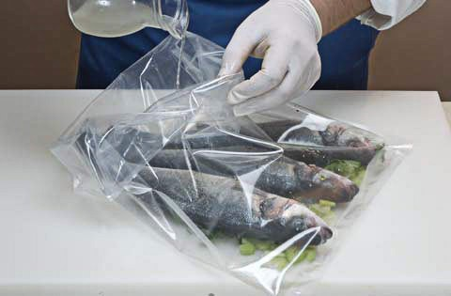
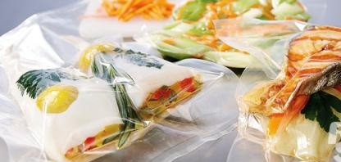
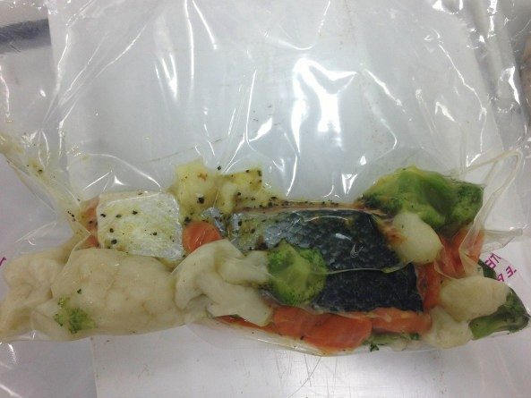
Приготування у вакуумі (метод «sous vide»)

Slide 7
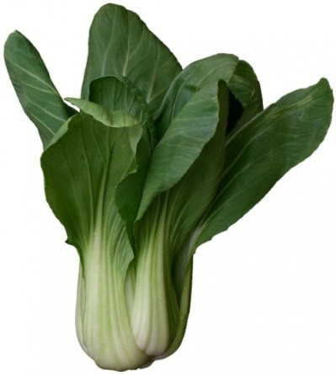
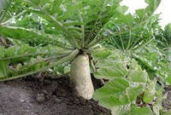
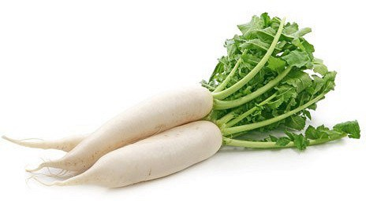
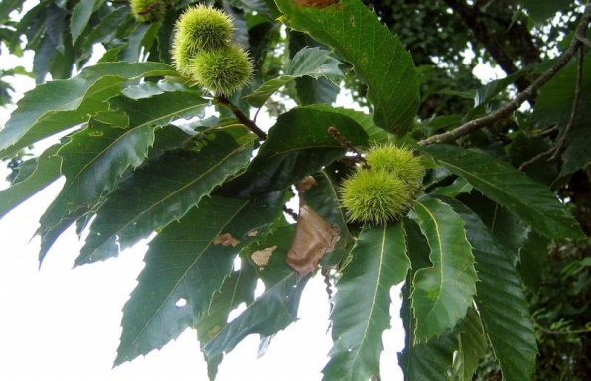
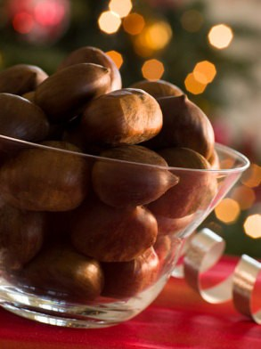
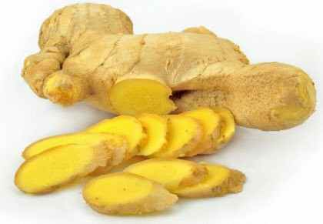
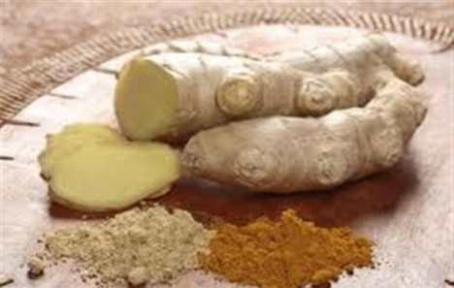
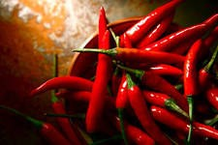
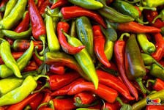
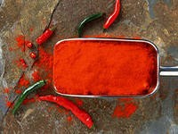
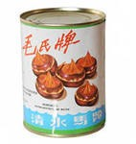
3. СУЧАСНІ КУЛІНАРНІ ТРАДИЦІЇ У ПРИГОТУВАННІ ХОЛОДНИХ СТРАВ, ЗАКУСОК І САЛАТІВ, ПЕРШИХ СТРАВ ТА СОУСІВ

Slide 8
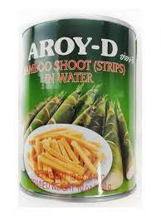
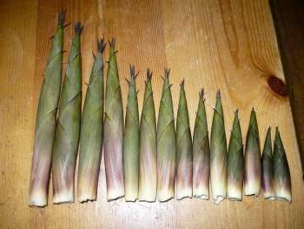
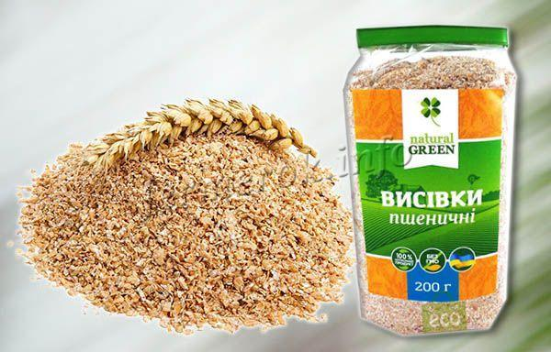
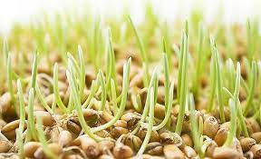
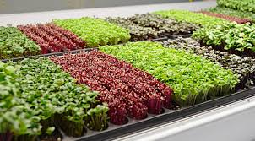

Slide 9
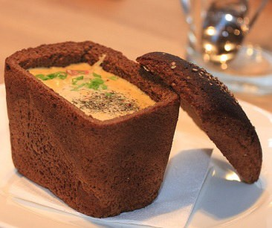
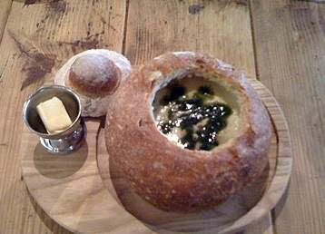
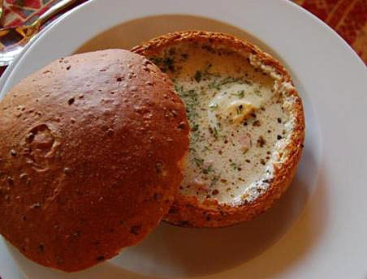

Slide 10
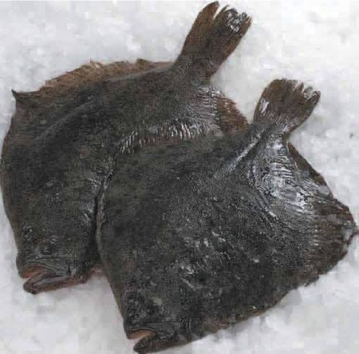
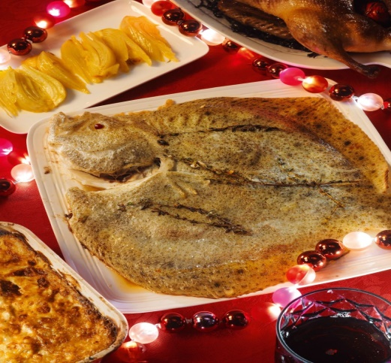
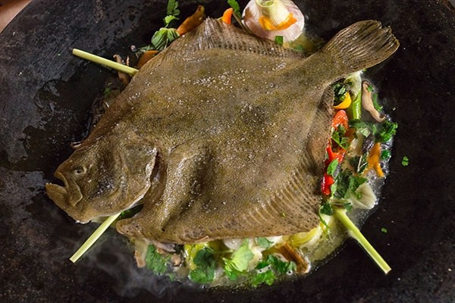
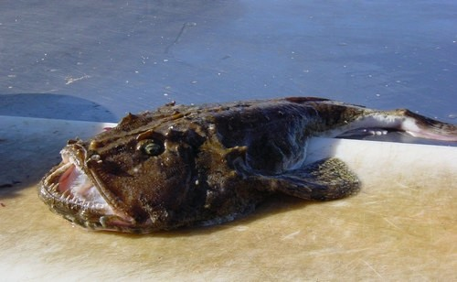
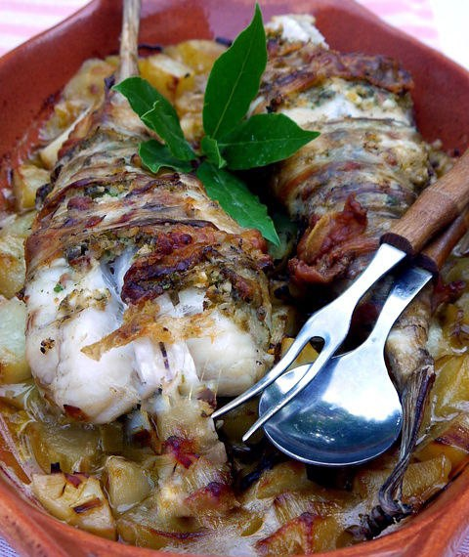
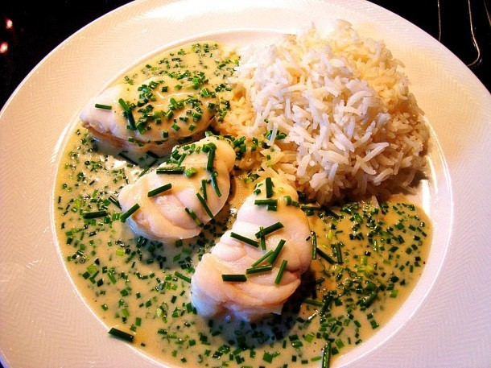
4. СУЧАСНІ КУЛІНАРНІ ТРАДИЦІЇ У ПРИГОТУВАННІ СТРАВ ІЗ М’ЯСА, РИБИ, ПТИЦІ, КРУП, ЯЄЦЬ І СИРУ
а) Тюрбо б) Тюрбо з картоплею та фенхелем в) Буглама із тюрбо
а) Морський чорт б) Морський чорт з панчетою в) Морський чорт у вершковому соусі

Slide 11
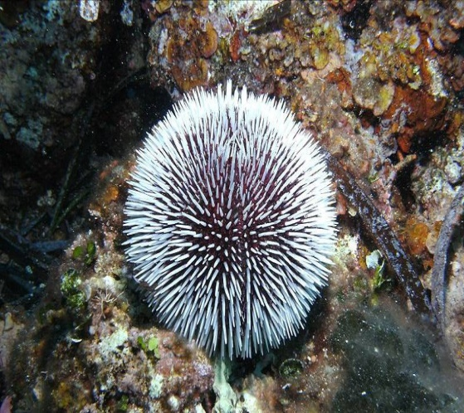
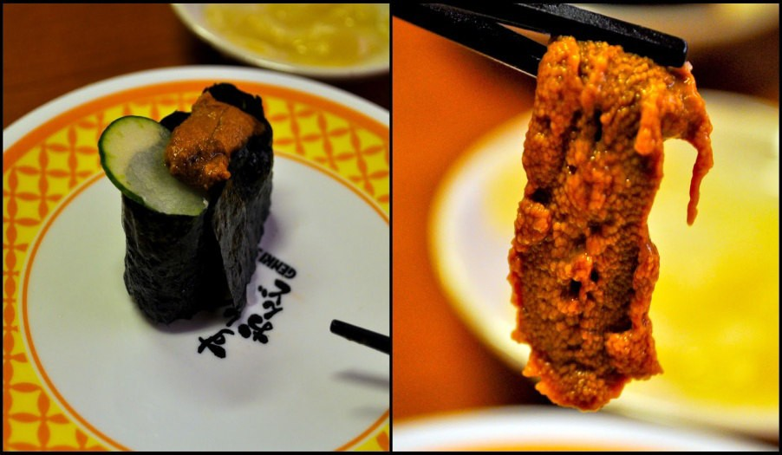
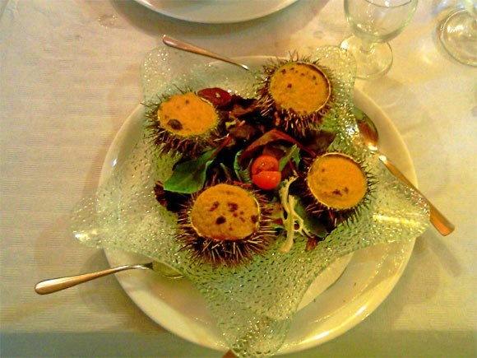
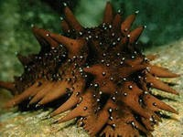
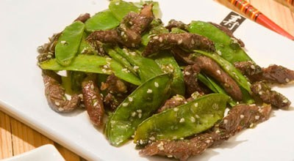
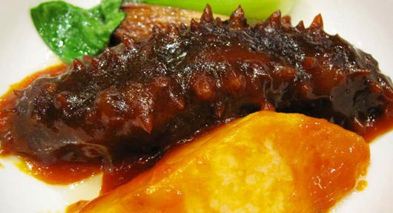
а) Морський їжак б) Cуші з морського їжака в) Жюльєн з морського їжака
а) Трепанг б) М’ясо трепанга зі свининою в) Трепанг під томатно-імбирним соусом

Slide 12
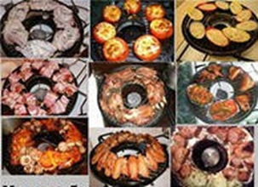
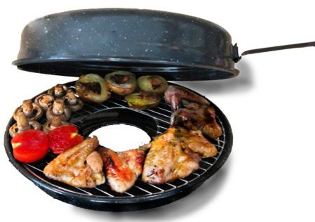
Стір-фрай з курячого філе
Сковорода-гриль

Slide 13
ТОП «ТОРТОВИХ» ТРЕНДІВ
1. Геометрія — в оздобленні десертів сьогодні найчастіше використовують чіткі лінії. Вони чудово підкреслюють ніжність самого торта. Для більш виразного дизайну залучають контрастні кольори, комбінацію глянцевих та матових поверхонь.
2. Ніжні текстури — найбільш популярними лишаються мусові та йогуртові начинки, десерти із сирним кремом. Кожен шматочок такого торта буквально тане в роті. Десерт — достатньо легкий, тому чудово підходить для теплої пори року. Особливо популярні варіанти з фруктовими начинками, легка кислинка яких підкреслює солодкий смак мусу з білого, молочного або чорного шоколаду.
3. Дзеркальна глазур —надзвичайно гладенька блискуча поверхня торта справляє незабутнє враження. Отримати такий результат дуже непросто, але готовий виріб виглядає як витвір мистецтва, який навіть шкода різати. Ще одним популярним варіантом залишається ефектний контраст дзеркальної глазурі з пухнастим кондитерським велюром.

Slide 14
4. Омбре — поступовий перехід кольорів виглядає лаконічно та одночасно розкішно. Зазвичай таке оздоблення торта роблять із крему чи фігурно перфорованої мастики. Є два основних варіанти виконання омбре. Перший — плавна «розтяжка» одного кольору від світлого до темного відтінку. Другий — поступовий перехід між кількома кольорами.
5. Живі квіти — на зміну застарілим трояндам із крему прийшли справжні суцвіття. Хай вони не їстівні, проте додають торту надзвичайного вигляду, елегантності та романтичності. Такі десерти подають на весіллях або жіночих днях народження, ювілеях. Зазвичай сам торт є однотонним тлом, на якому розташовуються квіти в кольоровій гамі свята. Найпопулярнішими варіантами залишаються троянди, півонії, нарциси, кали та соняшники.

Slide 15
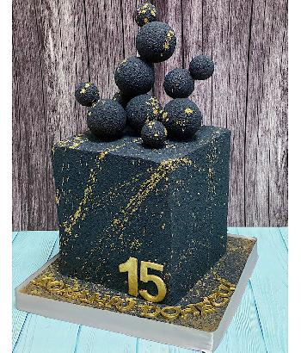
Торт у вигляді куба, покритого чорним шоковелюром з золотими вкрапленнями та шоколадними кулями

Slide 16
Омбре Перевернуті торти

Slide 17
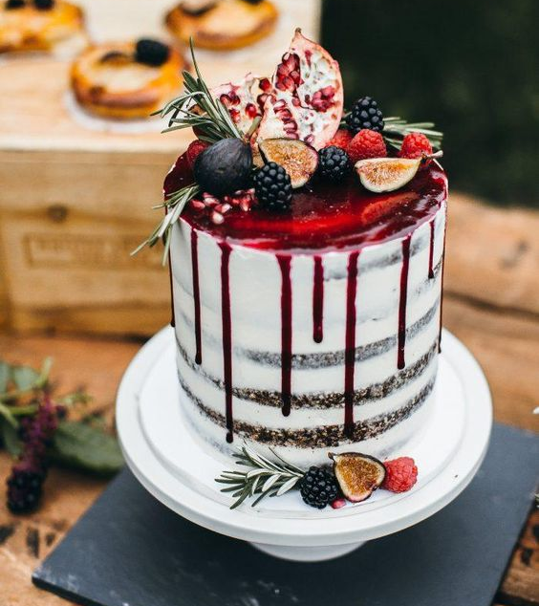
Голий торт

